Slide 1

DEPARTAMENTO DE ELÉCTRICA Y ELECTRÓNICA
CARRERA EN ELECTRÓNICA Y TELECOMUNICACIONES
TEMA: EVALUACIÓN DE LA ESTRUCTURA DE CONTENT DELIVERY NETWORKS COMO METODO PARA LA DISTRIBUCIÓN DE CONTENIDO
AUTOR: ZAMORA CRUZ, DIEGO GERARDO
SANGOLQUÍ, MARZO 2015

Slide 2
INDICE
PLANTEAMIENTO DEL PROBLEMA
OBJETIVO GENERAL
OBJETIVOS ESPECÍFICOS
INTRODUCCIÓN
CARACTERÍSTICAS Y VENTAJAS
CLASIFICACIÓN DE LA ARQUITECTURA CDN
TÉCNICAS DE REPLICACIÓN DE CONTENIDO DINÁMICO, ESCALABLE Y EFICIENTE
ENTREGA Y GESTIÓN DE CONTENIDOS
SIMULACIÓN
EQUIPAMIENTO CDN
CONCLUSIONES

Slide 3
PLANTEAMIENTO DEL PROBLEMA
El éxito comercial de Internet y de los servicios electrónicos, a abierto una brecha para el nacimiento y el interés creciente en las redes de distribución de contenido (CDN). El aumento de usuario en la Internet y la exigente demanda en la calidad del servicio ha dado lugar a la necesidad de estudiar y desarrollar nuevas arquitecturas de red y tecnologías para mejorar el rendimiento percibido del usuario al tiempo que limita los costos pagados por los proveedores.
Se han propuesto muchas soluciones para aliviar los problemas de cuello de botella y los más prometedores se basan en el conocimiento del contenido que tiene que ser entregado.

Slide 4
INDICE
PLANTEAMIENTO DEL PROBLEMA
OBJETIVO GENERAL
OBJETIVOS ESPECÍFICOS
INTRODUCCIÓN
CARACTERÍSTICAS Y VENTAJAS
CLASIFICACIÓN DE LA ARQUITECTURA CDN
TÉCNICAS DE REPLICACIÓN DE CONTENIDO DINÁMICO, ESCALABLE Y EFICIENTE
ENTREGA Y GESTIÓN DE CONTENIDOS
SIMULACIÓN
EQUIPAMIENTO CDN
CONCLUSIONES

Slide 5

OBJETIVO GENERAL
Evaluar la estructura de Content Network Delivery como método para la distribución de contenido
CDN

Slide 6
INDICE
PLANTEAMIENTO DEL PROBLEMA
OBJETIVO GENERAL
OBJETIVOS ESPECÍFICOS
INTRODUCCIÓN
CARACTERÍSTICAS Y VENTAJAS
CLASIFICACIÓN DE LA ARQUITECTURA CDN
TÉCNICAS DE REPLICACIÓN DE CONTENIDO DINÁMICO, ESCALABLE Y EFICIENTE
ENTREGA Y GESTIÓN DE CONTENIDOS
SIMULACIÓN
EQUIPAMIENTO CDN
CONCLUSIONES

Slide 7
OBJETIVOS ESPECÍFICOS
Realizar investigación documental del estado del arte acerca de Content Delivery Network (CDN)
Investigar los escenarios de internetworking de CDN, la arquitectura y metodología.
Investigar los protocolos, servicios y aplicaciones que usa CDN
Realizar una simulación para comprobar la teoría de CDN

Slide 8
INDICE
PLANTEAMIENTO DEL PROBLEMA
OBJETIVO GENERAL
OBJETIVOS ESPECÍFICOS
INTRODUCCIÓN
CARACTERÍSTICAS Y VENTAJAS
CLASIFICACIÓN DE LA ARQUITECTURA CDN
TÉCNICAS DE REPLICACIÓN DE CONTENIDO DINÁMICO, ESCALABLE Y EFICIENTE
ENTREGA Y GESTIÓN DE CONTENIDOS
SIMULACIÓN
EQUIPAMIENTO CDN
CONCLUSIONES

Slide 9
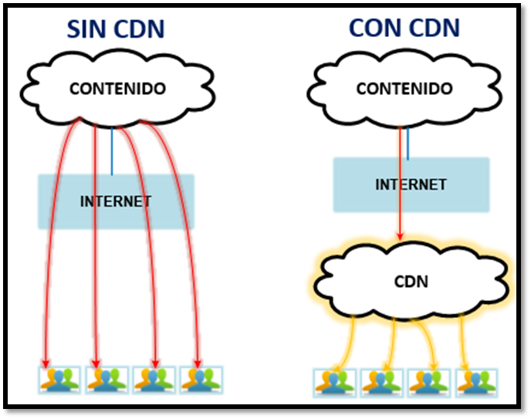
INTRODUCCIÓN
La red de entrega de contenido de información CDN surge con el objetivo de crear servidores virtuales cerca de los usuarios para que el acceso sea mucho más rápido y evitar los cuellos de botella, así dejar a un lado el típico sistema centralizado que hoy en día está presente en muchas empresas que prestan algún sistema de servicio en la Web.

Slide 10
INDICE
PLANTEAMIENTO DEL PROBLEMA
OBJETIVO GENERAL
OBJETIVOS ESPECÍFICOS
INTRODUCCIÓN
CARACTERÍSTICAS Y VENTAJAS
CLASIFICACIÓN DE LA ARQUITECTURA CDN
TÉCNICAS DE REPLICACIÓN DE CONTENIDO DINÁMICO, ESCALABLE Y EFICIENTE
ENTREGA Y GESTIÓN DE CONTENIDOS
SIMULACIÓN
EQUIPAMIENTO CDN
CONCLUSIONES

Slide 11
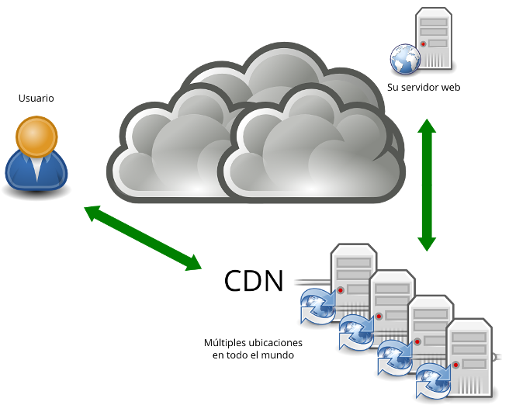
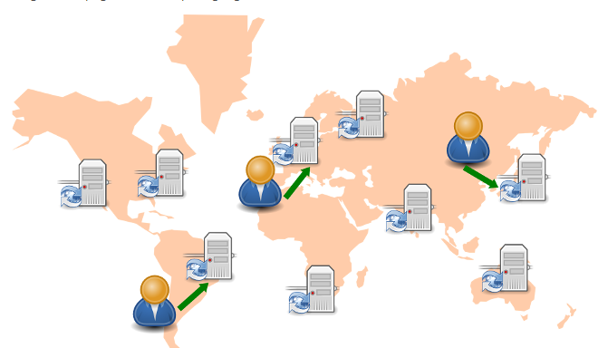
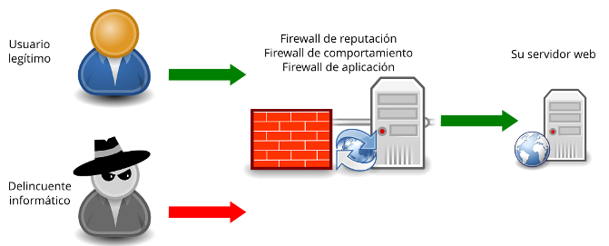
CARACTERÍSTICAS Y VENTAJAS
Incrementando la velocidad.
Ubicación geográfica
Aumentando la seguridad

Slide 12
INDICE
PLANTEAMIENTO DEL PROBLEMA
OBJETIVO GENERAL
OBJETIVOS ESPECÍFICOS
INTRODUCCIÓN
CARACTERÍSTICAS Y VENTAJAS
CLASIFICACIÓN DE LA ARQUITECTURA CDN
TÉCNICAS DE REPLICACIÓN DE CONTENIDO DINÁMICO, ESCALABLE Y EFICIENTE
ENTREGA Y GESTIÓN DE CONTENIDOS
SIMULACIÓN
EQUIPAMIENTO CDN
CONCLUSIONES

Slide 13
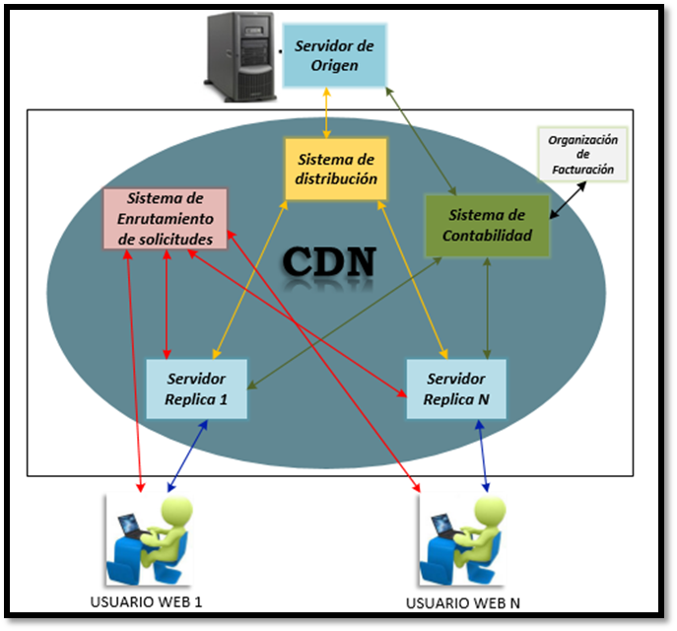
CLASIFICACIÓN DE LA ARQUITECTURA CDN(i)
COMPONENTE DE LA ARQUITECTURA CDN
  Componente de entrega de contenidos
  Componente de enrutamiento de solicitudes
  Componente de distribución de contenido
  Componente de contabilidad

Slide 14
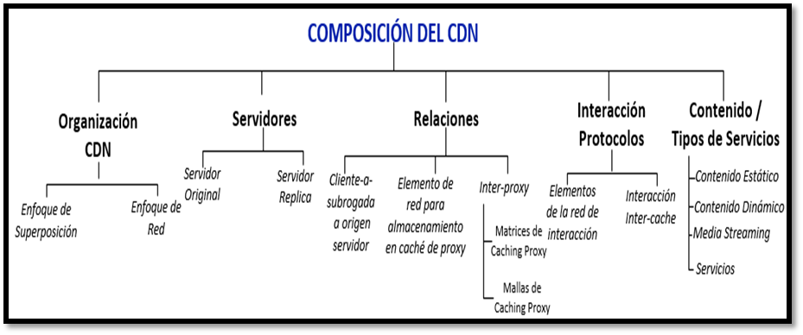
CLASIFICACIÓN DE LA ARQUITECTURA CDN(ii)
COMPOSICIÓN DEL CDN

Slide 15
INDICE
PLANTEAMIENTO DEL PROBLEMA
OBJETIVO GENERAL
OBJETIVOS ESPECÍFICOS
INTRODUCCIÓN
CARACTERÍSTICAS Y VENTAJAS
CLASIFICACIÓN DE LA ARQUITECTURA CDN
TÉCNICAS DE REPLICACIÓN DE CONTENIDO DINÁMICO, ESCALABLE Y EFICIENTE
ENTREGA Y GESTIÓN DE CONTENIDOS
SIMULACIÓN
EQUIPAMIENTO CDN
CONCLUSIONES

Slide 16
TÉCNICAS DE REPLICACIÓN DE CONTENIDO DINÁMICO, ESCALABLE Y EFICIENTE(i)
Web Caching
El Web Caching es un procedimiento en el cual se realiza un almacenamiento temporal con el fin de que la entrega del contenido web sea más eficiente y veloz al cliente final. En las redes de distribución de contenidos (CDN), diversos servidores realizan copias de contenido como audio, multimedia, imágenes, video y texto estático, en diversos puntos de la red.

Slide 17
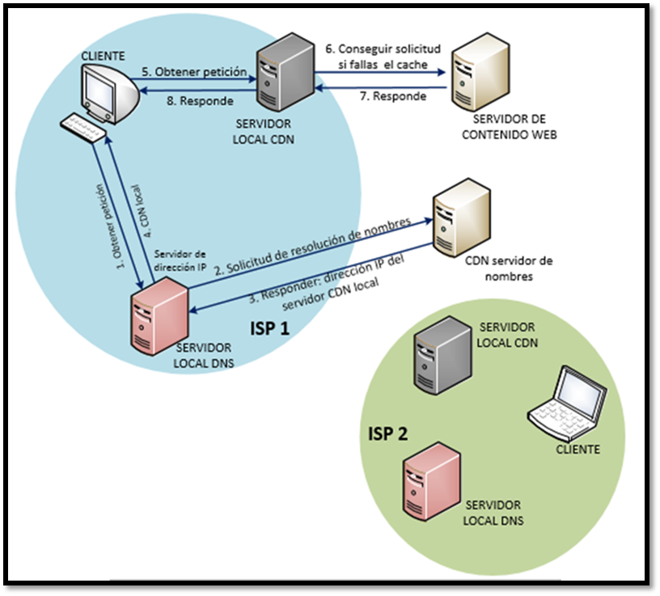
TÉCNICAS DE REPLICACIÓN DE CONTENIDO DINÁMICO, ESCALABLE Y EFICIENTE(ii)
CDN extraíble basado en Un-Cooperative
Peticiones de los clientes se dirigen (utilizando ya sea el redireccionamiento de DNS o mecanismos de reescritura de URL) para su servidor sustituto más cercano. Si hay un fallo de caché (es decir, el contenido solicitado no se encuentra), la solicitud se dirige ya sea a un servidor alternativo mirando de la CDN subyacente o al servidor de origen.

Slide 18
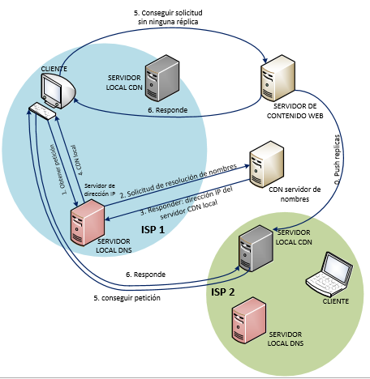
TÉCNICAS DE REPLICACIÓN DE CONTENIDO DINÁMICO, ESCALABLE Y EFICIENTE(iii)
CDN insertable basado en Cooperative
El contenido se empuja (de forma proactiva) desde el servidor Web de origen a Servidores sustitutos CDN. Inicialmente, el contenido es pre-buscado en los servidores sustitutos y, a continuación, los servidores sustitutos cooperar con el fin de reducir el costo de la replicación y actualización.

Slide 19
TÉCNICAS DE REPLICACIÓN DE CONTENIDO DINÁMICO, ESCALABLE Y EFICIENTE(iii)
Objeto de sistemas de Localización
La movilidad es un parámetro a tener en cuenta, el hecho de que CDN estén cercas del cliente no nos garantiza que el cliente va a estar en un lugar estático
  CDS: Se centra en un único servidor y proporciona información sobre la ubicación de cada objeto. Debido a que reside en un único servidor, es extremadamente vulnerable a los ataques de denegación de servicio.
  RDS: proporciona una mayor disponibilidad, pero sufre sobrecarga. Aquí no tenemos en cuenta el servicio de directorio con particiones, ya que a menudo requiere servidor de directorio final extra para mantener la información de partición, como el servidor raíz de DNS.

Slide 20
TÉCNICAS DE REPLICACIÓN DE CONTENIDO DINÁMICO, ESCALABLE Y EFICIENTE(iv)
Multidifusión para difundir actualizaciones
El Protocolo de Difusión Multicast (MDP) es un protocolo de comunicaciones para uno-a-muchos transmisiones en redes alámbricas o inalámbricas. Protocolos de multidifusión se utilizan para aplicaciones tales como conferencias de grupos o juegos en línea.

Slide 21
INDICE
PLANTEAMIENTO DEL PROBLEMA
OBJETIVO GENERAL
OBJETIVOS ESPECÍFICOS
INTRODUCCIÓN
CARACTERÍSTICAS Y VENTAJAS
CLASIFICACIÓN DE LA ARQUITECTURA CDN
TÉCNICAS DE REPLICACIÓN DE CONTENIDO DINÁMICO, ESCALABLE Y EFICIENTE
ENTREGA Y GESTIÓN DE CONTENIDOS
SIMULACIÓN
EQUIPAMIENTO CDN
CONCLUSIONES

Slide 22
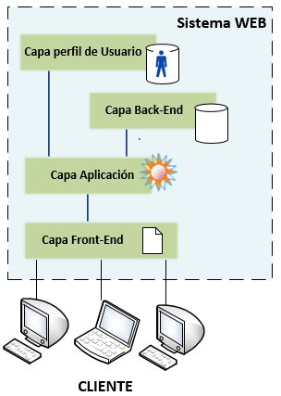
ENTREGA Y GESTIÓN DE CONTENIDOS(i)
En la entrega y gestión de contenido hace refieren a ciertas capas para la formación de la CDN, las cuales son front-end, la aplicación de back-end, y la capas de perfil de usuario.

Slide 23
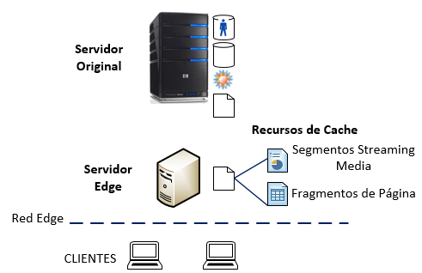
ENTREGA Y GESTIÓN DE CONTENIDOS(ii)
Capa de Replicación Front-End
El servidor perimetral es responsable sólo de la gestión de contenido estático. Este enfoque es típico de la primera generación de CDN, donde los servidores de borde, llamados servidores sustitutos, se comportan como proxies inversos para acelerar la entrega de contenido que se puede almacenar en el nivel de sistema de archivos.

Slide 24
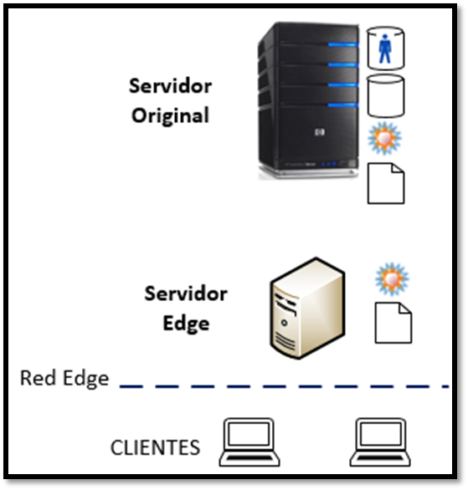
ENTREGA Y GESTIÓN DE CONTENIDOS(iii)
Capa de Replicación de Aplicación
Un CDN se utiliza para mejorar el rendimiento de la entrega de contenido generado dinámicamente. Se mueve programas o componentes de aplicaciones web directamente en el servidor Edge con el objetivo de generar contenido Web dinámico cerca de los clientes.

Slide 25
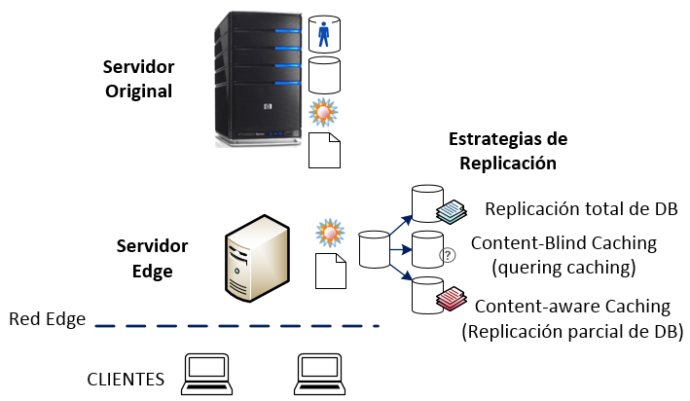
ENTREGA Y GESTIÓN DE CONTENIDOS(iv)
Capa de Replicación Back-End
El servidor Edge proporciona las funciones para generar contenido dinámico. El servidor central de la CDN es sólo responsable de la gestión de la infraestructura y actúa como una copia maestra de los datos.

Slide 26
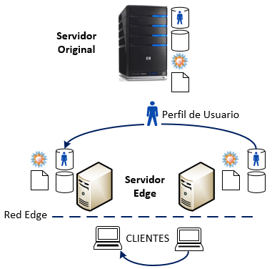
ENTREGA Y GESTIÓN DE CONTENIDOS(v)
Perfil de usuario capa de replicación
Los anfitriones del servidor Edge también usan el repositorio de datos utilizados para la generación de contenidos personalizado.

Slide 27
INDICE
PLANTEAMIENTO DEL PROBLEMA
OBJETIVO GENERAL
OBJETIVOS ESPECÍFICOS
INTRODUCCIÓN
CARACTERÍSTICAS Y VENTAJAS
CLASIFICACIÓN DE LA ARQUITECTURA CDN
TÉCNICAS DE REPLICACIÓN DE CONTENIDO DINÁMICO, ESCALABLE Y EFICIENTE
ENTREGA Y GESTIÓN DE CONTENIDOS
SIMULACIÓN
EQUIPAMIENTO CDN
CONCLUSIONES

Slide 28

SIMULACIÓN(i)
CDNSim fue desarrollado por Departamento de Informática de la Universidad Aristóteles de Salónica en Grecia y ha sido diseñado para proporcionar una simulación realista de CDN, simulando los servidores sustitutos, el protocolo TCP / IP, y las funciones principales de CDN.

Slide 29
SIMULACIÓN (ii)
./ubuntu.sh
Requisitos
  Ubuntu 9.10
  g++
  bison
  boost libraries and their development headers
  python wxgtk at least 2.8
Comandos de instalación
  ./ubuntu.sh
  ./runme.sh

Slide 30
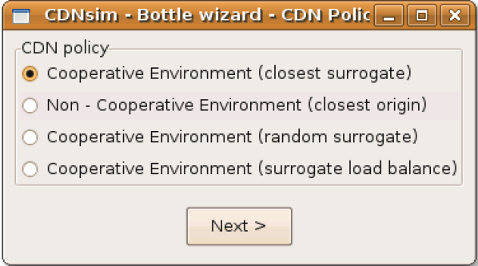
SIMULACIÓN (iii)
Ejecución del Programa
  cd /home/diego/CDNsim/CDNsimgui
  python CDNsim.py

Slide 31
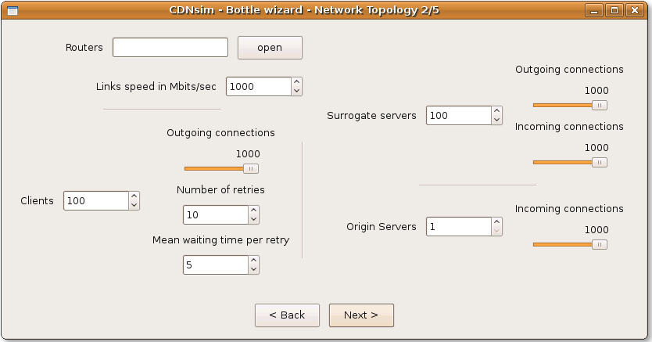
SIMULACIÓN (iii)
Configuración de parámetros
Router | Nodo
0 | 2
1 | 2
2 | 3
2 | 0
2 | 2
3 | 0
3 | 1
3 | 1

Slide 32
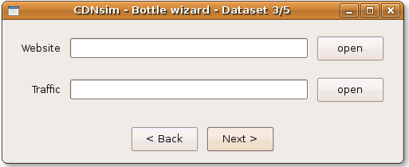
SIMULACIÓN (iv)
Configuración de parámetros
Objetos | Bytes
0 | 388637
1 | 71125
2 | 58512
3 | 101924
4 | 106333
5 | 368734
6 | 299117
7 | 108522
Tiempo y Fecha | Clientes | Objeto
2 | 25097 | 10250
9 | 58093 | 11159
15 | 21390 | 3229
15 | 65730 | 1157
21 | 77012 | 269
23 | 21390 | 3110
28 | 58093 | 11238
28 | 77854 | 10350

Slide 33
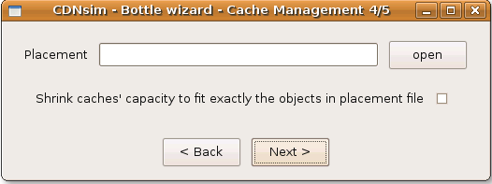
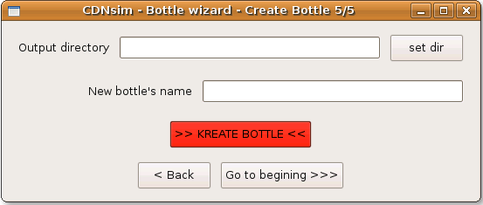
SIMULACIÓN (v)
Configuración de parámetros
0
1
0
LRU
856233632.6
Path de salida
Nombre del Archivo

Slide 34
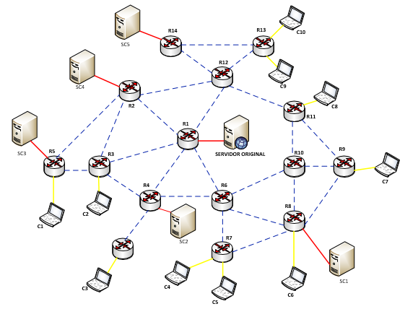
SIMULACIÓN (vi)
Topología Creada

Slide 35
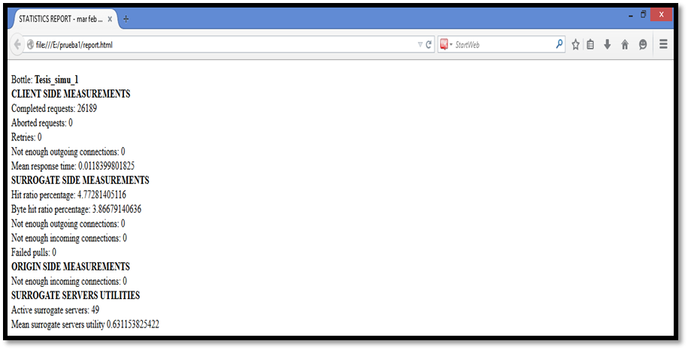
SIMULACIÓN (vii)
Resultados
  ./batch.sh ./
  ./stast.sh /home/diego/CDNsim/Resultados
  /home/diego/CDNsim/Resultados /stast.py
  /home/diego/CDNsim/Resultados util.py

Slide 36
SIMULACIÓN (viii)
Resultados

Slide 37
SIMULACIÓN (ix)
Resultados

Slide 38
INDICE
PLANTEAMIENTO DEL PROBLEMA
OBJETIVO GENERAL
OBJETIVOS ESPECÍFICOS
INTRODUCCIÓN
CARACTERÍSTICAS Y VENTAJAS
CLASIFICACIÓN DE LA ARQUITECTURA CDN
TÉCNICAS DE REPLICACIÓN DE CONTENIDO DINÁMICO, ESCALABLE Y EFICIENTE
ENTREGA Y GESTIÓN DE CONTENIDOS
SIMULACIÓN
EQUIPAMIENTO CDN
CONCLUSIONES

Slide 39
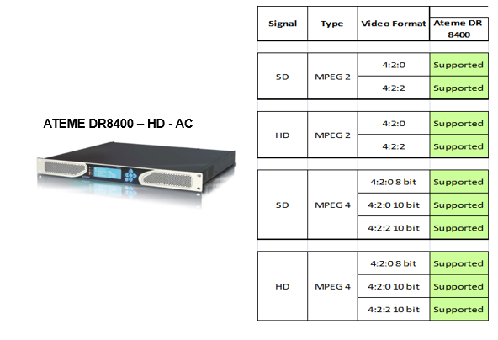
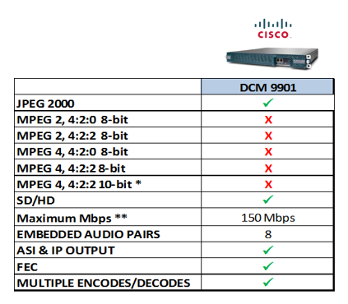
EQUIPAMIENTO CDN

Slide 40
INDICE
PLANTEAMIENTO DEL PROBLEMA
OBJETIVO GENERAL
OBJETIVOS ESPECÍFICOS
INTRODUCCIÓN
CARACTERÍSTICAS Y VENTAJAS
CLASIFICACIÓN DE LA ARQUITECTURA CDN
TÉCNICAS DE REPLICACIÓN DE CONTENIDO DINÁMICO, ESCALABLE Y EFICIENTE
ENTREGA Y GESTIÓN DE CONTENIDOS
SIMULACIÓN
EQUIPAMIENTO CDN
CONCLUSIONES

Slide 41
CONCLUSIONES
La investigación realizada se abordar algunos de los principales aspectos de las arquitecturas CDN con el fin de entender un poco mas su funcionamiento.
Las Redes de Contenido se encuentra aún en una etapa inicial de desarrollo en Ecuador, actualmente Level 3 ha sido quien ha dado el primer paso y ya se encuentra prestando servicios de CDN, además aún existe relativamente pocos trabajos que busquen formalizar un marcos conceptuales para el estudio de la arquitectura y funcionamiento.
Con la simulación se pudo apreciar de forma práctica la teoría expuesta sobre CDN.
CDNsim es un simulador que nos puede ayudar al momento que necesitemos dimensionar nuestra red CDN

